Slide 1
재난건설안전과
입학 및 개강 안내사항

Slide 2
안녕하세요. 재난건설안전과 조교입니다.
우선 2020학년도 재난건설안전과 신입생으로 들어오신 것을 환영합니다.
직접 만나서 입학식을 하면 좋았겠지만, 현재 코로나바이러스로 인해 진행하지 못하고 서면으로 말씀드리는 점 죄송합니다. 신입생 여러분의 너그러운 이해 부탁드립니다.
지금부터 입학에 관한 안내사항에 대해 알려드리겠습니다.

Slide 3
1. 강의실 읽는 법
우선 재난건설안전과 학생들의 주로 쓰는 강의실은 8동, 9동입니다.
강의실을 읽는 방법은 다음과 같습니다.
8121 : 8동 1층 21호실 , 9506: 9동 5층 06호실이라는 의미입니다.

Slide 4
2. 전자 출결 안내사항
보건대학교는 수업 출결 시, 전자 출결이라는 시스템을 사용합니다.
안드로이드 사용자는: PLAY 스토어에서 대전보건대 전자출결 어플을 설치.
아이폰 사용자는 :사파리나, 인터넷 창에 들어가 http://attend.hit.ac.kr/app/ 입력해주세요. (추가 첨부하는 pdf파일 보시면, 자세한 내용을 볼 수 있습니다.)
전자 출결은 학번이 나온 경우, 사용이 가능하오니, 학번이 나온 후, 설치해주세요.

Slide 5
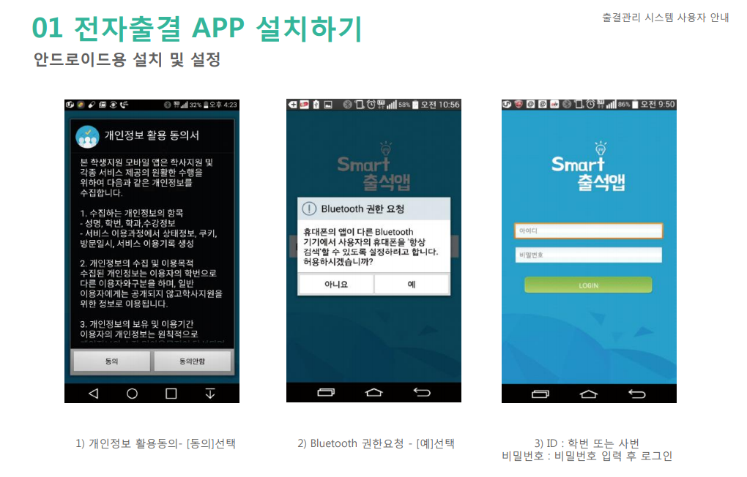
2. 전자 출결 안내사항
안드로이드 설치 및 설정은 다음과 같습니다.

Slide 6
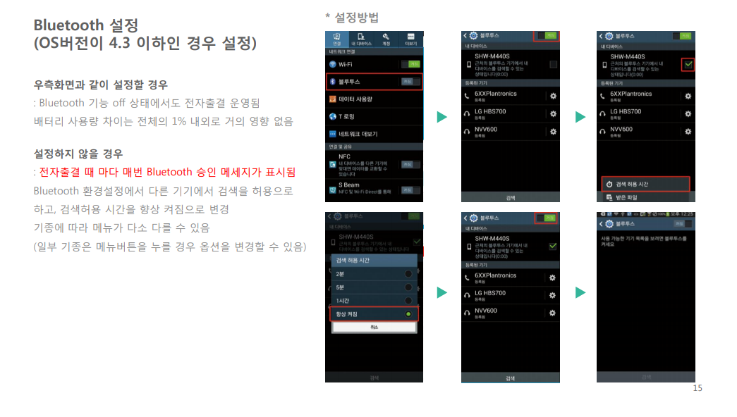
2. 전자 출결 안내사항
안드로이드 사용자 블루투스 설정(필요시) 다음 안내사항을 참고해주세요.

Slide 7
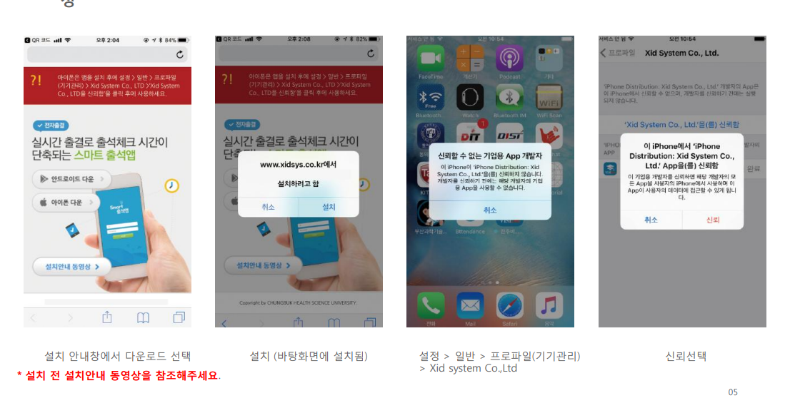
2. 전자 출결 안내사항
아이폰 설치 및 설정은 다음과 같습니다.

Slide 8
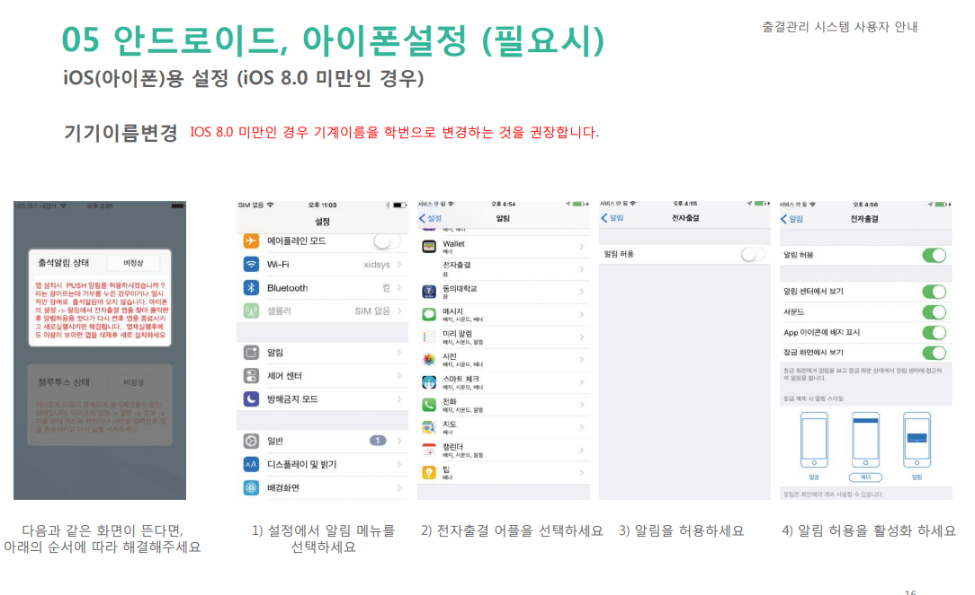
2. 전자 출결 안내사항
아이폰 사용자 설정(필요시) 다음 안내사항을 참고해주세요.

Slide 9
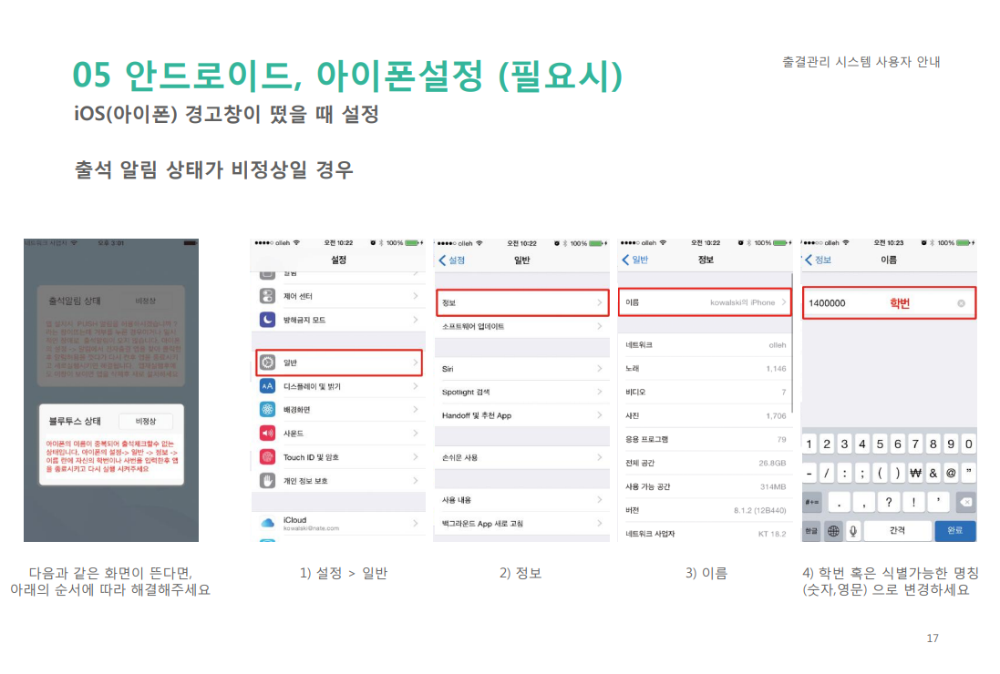
2. 전자 출결 안내사항
아이폰 사용자 설정(필요시) 다음 안내사항을 참고해주세요.

Slide 10
3. 수강신청 안내사항
수강신청 기간은 2020.02.24-02.28일 오후6시입니다.
수강정정 기간은 2020.03.02-03.06일 오후 6시입니다.
수강정정기간이란? 본인이 수강한 강의를 듣고 싶지 않는 경우, 수정하는 기간입니다.

Slide 11
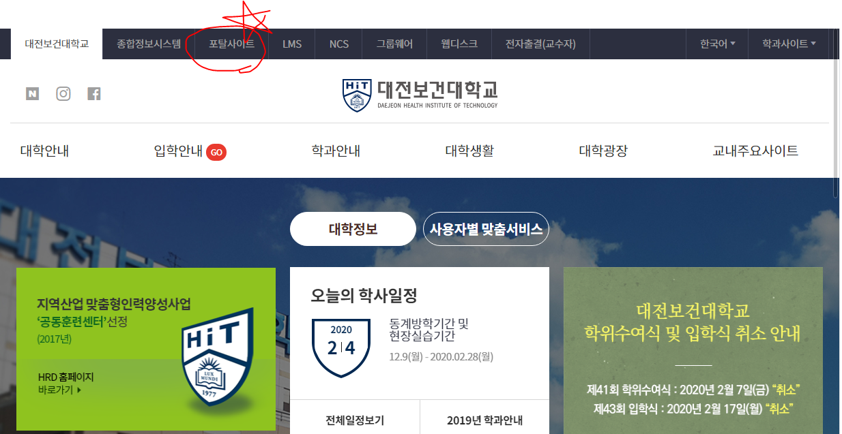
3. 수강신청 안내사항
1. 대전보건대학교 사이트-> 대학홈페이지 바로가기-> 상단의 포탈사이트에 들어간다.
(모바일 이용자: 핸드폰에 대전보건대학교 포탈사이트 앱을 설치한다. 신청방법은 pc와 동일)

Slide 12
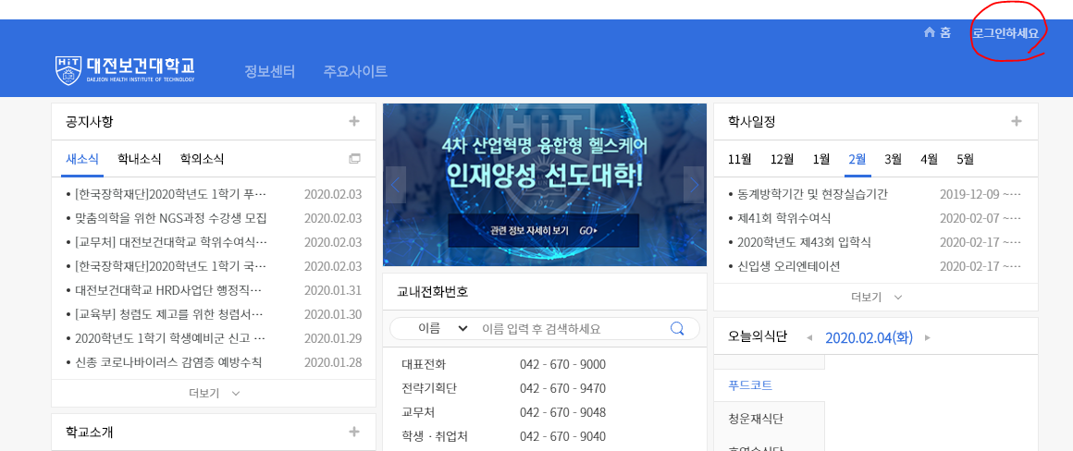
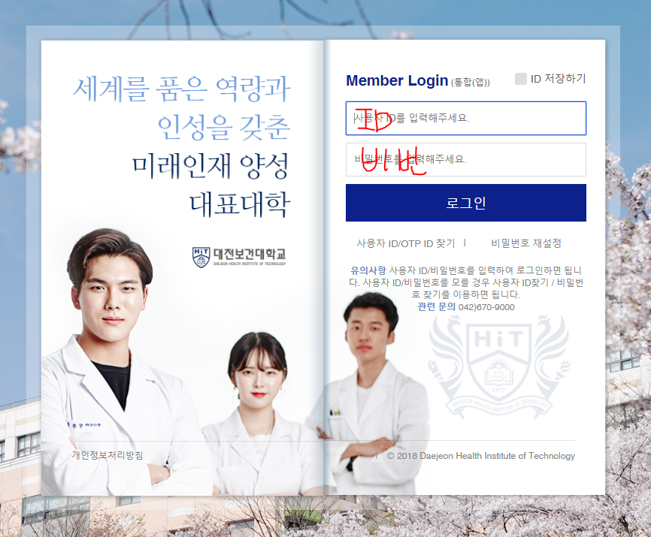
3. 수강신청 안내사항
2. 포탈사이트에 들어간 후, 로그인을 한다.(아이디, 비번은 수강신청 전에 공지)

Slide 13
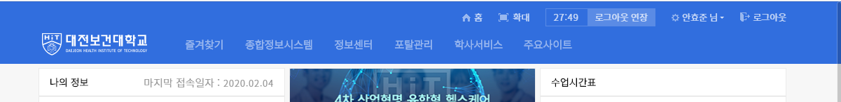
3. 수강신청 안내사항
3. 포탈사이트 학사서비스에 들어가서, 일반학기수강신청에 들어간다.

Slide 14
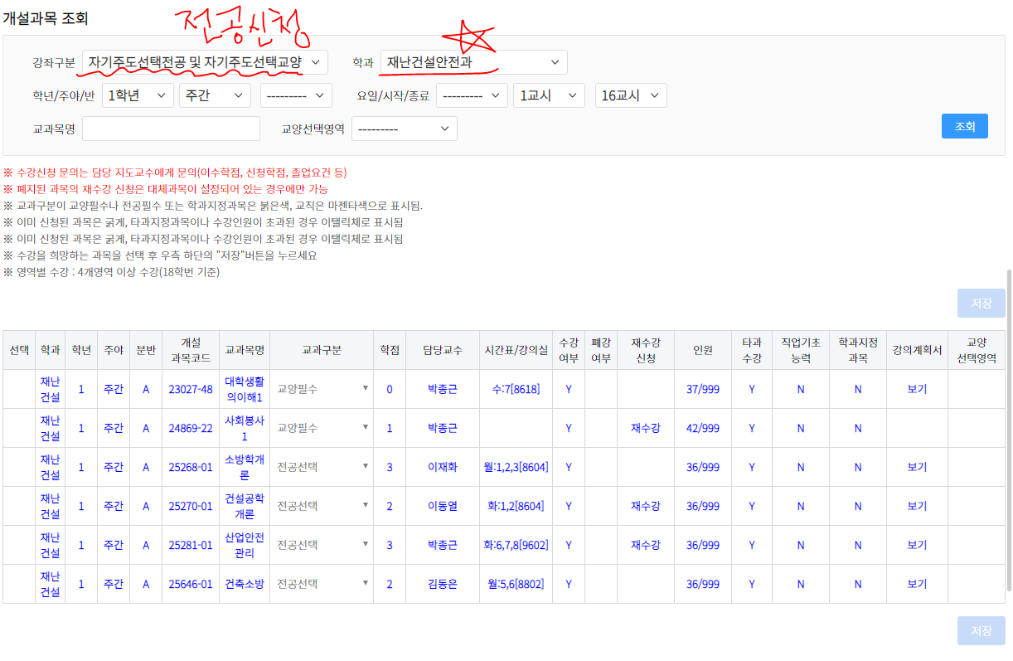
3. 수강신청 안내사항
4. 일반학기 수강신청에 들어가면 다음 창이 나온다.
(보기 화면과 같이, 선택을 한 후, 전공과목은 다 신청하세요)

Slide 15
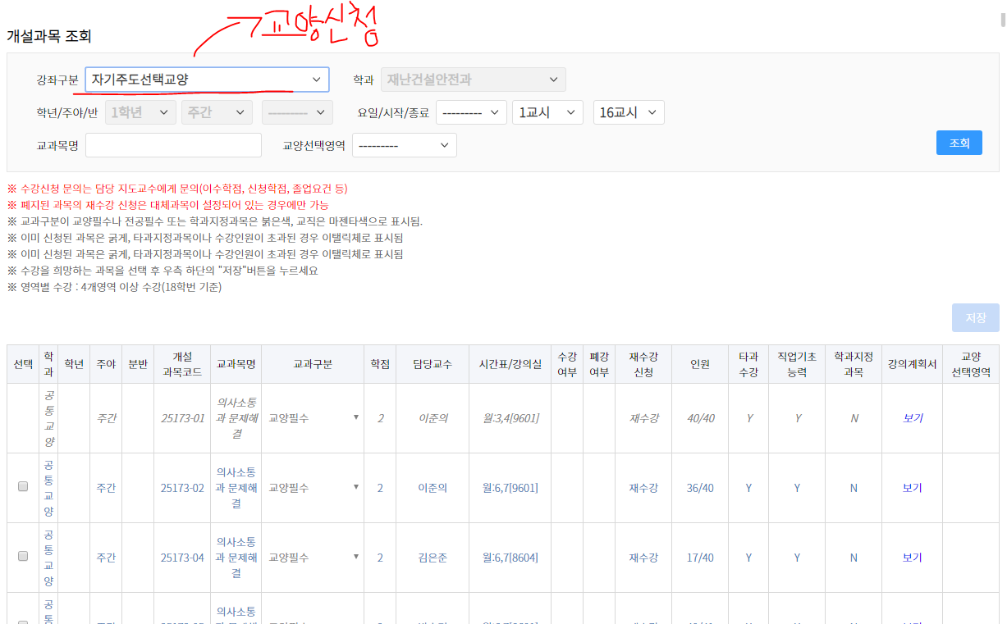
3. 수강신청 안내사항
4. 일반학기 수강신청에 들어가면 다음 창이 나온다.
(보기 화면과 같이, 선택을 한 후, 교양과목 신청(수 5,6/수7,8/목1,2/목5,6.)→ 시간표 참고
모바일 수강신청도 pc와 동일합니다.

Slide 16
4. 수강신청 주의사항
1. 학과에서 지정한 교양은 필히 수강합니다. -> 시간표에 작성된 교양 시간 보면서 신청해주세요.
(자연재해와 재난, 기초계산, 한국사, 정보처리활용)
2. 이번 1학년들은 추가 교양 수강 신청 시, 화요일 오후 및 금요일 만 가능합니다.
3. 교양인 경우, 학과 지정 교양이 있습니다. 타 학과 지정 교양은 수강 신청이 불가능합니다.
수강신청 불가 이유: 타 학과에서 자기 학생들 졸업을 위해 지정한 것이기 때문입니다.
(신청 가능한 교양은 다음 차트에서 공지하겠습니다.]
4. 수강 신청 시, 시간표 시간 교수님 이름, 강의실, 요일 잘 확인해주세요.
5. 시간표에는 없지만 수강 신청 시, 뜨는 사회봉사도 수강 하셔야 합니다.(전공 수강 신청 시, 뜹니다.)

Slide 17
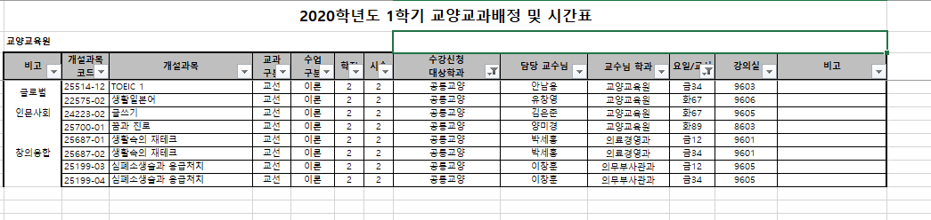
4. 수강신청 주의사항
수강 신청 가능한 공통 교양.

Slide 18
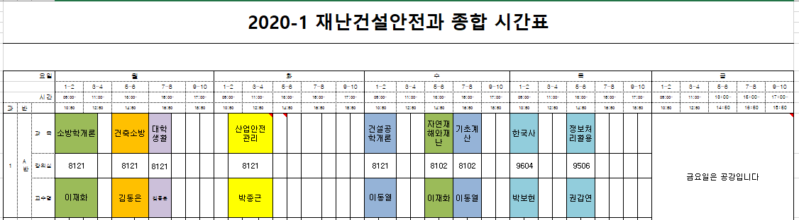
5. 재난건설안전과 시간표 공지
금요일은 공강입니다. 다음 시간표 대로 수강신청 해주세요.

Slide 19
5. 재난건설안전과 개강 시, 준비물
증명사진 5개, 등본1부
(등본은 주민센터, 민원24에서 출력 가능합니다. 단 민원24이용 시, 공인인증서 필요합니다.)
3월 2일까지 준비하시길 바라며, 여학생은 하정민 학생, 남학생은 강규상학생에게 제출하세요.
하정민, 강규상 학생은 취합 후, 과사로 제출하러 와주세요.

Slide 20
6. 재난건설안전과 학과 사무실 및 전용 강의실 소개.
재난건설안전과 학과 사무실 위치는 8동 1층 03호실입니다.
수시 면접대기실 바로 앞으로 위치 이전하였습니다.
학과 전화번호: 042-670-9728번입니다.
재난건설안전과 전용 강의실은 총 4개입니다.
(8121강의실, 8224강의실, 8101강의실, 8102강의실입니다.)
8121: 1학년 전용/ 8224: 2학년 전용/ 8101: 3학년 전용/ 8102: 일반강의실

Slide 21
7. 재난건설안전과 지도 교수님 소개.
1학년 지도 교수님: 김동은교수님(학과장) , 연구실:8223호
2학년 지도 교수님: 박종근교수님, 연구실: 8315-1호
3학년 지도 교수님: 이동열교수님, 연구실: 8104호
재난 초빙 교수님: 이재화교수님, 연구실: 8415호
재난 겸임 교수님(외부교수님입니다.) : 신소영, 차요엘
재난건설안전과 조교: 유수연, 학과사무실: 8103호

Slide 22
8. 재난건설안전과 졸업 요건(20학번 기준)
졸업 학점: 114학점
교양: 16학점, 전공최소이수학점: 93학점, 자유: 5학점
설명: 교양은 14학점만 이수하시면 됩니다. 1학기 4개, 2학기3개 수강 하면 됩니다. 1학기에는 교양 4과목이 지정 되어 있습니다.
2학점은: 봉사활동에서 채워야 합니다. (졸업 요건) 1학년 때 30시간 채울 것!
전공은 거의 다 수강신청해야 한다는 의미입니다. 3학년이 되었을 때, 전공최저이수학점을 다 채우면, 전공을 뺀 후, 교양으로 들어도 상관은 없습니다.
자세한 건 3월 2일 소개해드리겠습니다.

Slide 23
9. 재난건설안전과 Q&A
1. 사회봉사 과목이란 무엇인가?
학교에서 지정한 봉사 교과목입니다. 실제로 수업을 하지는 않고, 학생여러분이 봉사를 한 후, 봉사활동증명서를 과사에 제출하면 됩니다. 1학기 15시간, 2학기 15시간 총 30시간만 채우면 졸업합니다.
만약 통과 하지 못하면, 졸업이 안됩니다.
2. 대학생활이해라는 과목은 무엇인가?
학교에서 수업하는 대학생활 이해도를 높이기 위한 수업으로 일주일에 1번씩 진행합니다.
3. 휴학하고 싶은데, 어떻게 하나요?
휴학을 하고 싶은 경우, 과사무실로 방문하시면 조교가 설명해줍니다.
4. 타 학과 전공 강의 들을 수 있나요?
수강 가능합니다. 단, 수강 하고 싶은 경우, 따로 과 사무실로 와주세요. 조교가 추후 설명해 드립니다.

Slide 24
5. 장학금은 어떻게 선정되나요?
성적 장학금 같은 경우, 중간, 기말고사 석차 순위대로 지급합니다. 그 외, 국가장학금 및 기타 장학금은 학과에서 진행하는 것이 아니므로, 한국장학재단에 문의하시면 됩니다.
6. 학과 분위기는 어떤가요?
군기를 잡는 분위기는 아닙니다. 서로 자유롭게 어울리니 미리 걱정 안 하셔도 됩니다.><
7. 학생회비 8만원 납부 해야 하나요?
재난건설안전과 같은 경우, 학교 체육대회 행사 등 을 전부 참여하기 때문에 다른 건 몰라도 학생회비는 납부하시는 것이 좋습니다. (필수는 아니지만, 나중에 혼자 참여 못하고 응원만 해야 할 수 있어요 ~!!)
8. 학번은 어떻게 아나요?
학번은 나오는 즉시 공지해 드리겠습니다. 만약, 수험 번호로 수강신청을 해야 하는 경우, 수험번호 리스트 정리해서 올려드리겠습니다. 조금만 기다려주세요.
9. 교재 구매는 어디서 하나요?
학과에서 일괄적으로 구매 혹은 학교 9동 지하 2층 청운 서점에서 구매하시면 됩니다.

Slide 25
재난건설안전과 개강에 필요한 안내사항에 대해 말씀드렸습니다.
좀 더 많은 내용이 궁금하겠지만, 급한 내용만 먼저 알려드립니다. 나머지는 개강 때, 제대로 알려드리겠습니다. 추후, 학과 강의실 모습 및 위치 ,
수강신청 방법은 영상으로도 공개하겠습니다.
다시 한 번 입학을 축하하며, 개강 때 뵙겠습니다. 감사합니다.
- 재난건설안전과 4대 학생회 및, 조교 올림-

